Slide 1
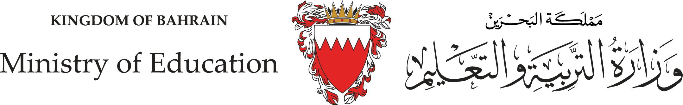
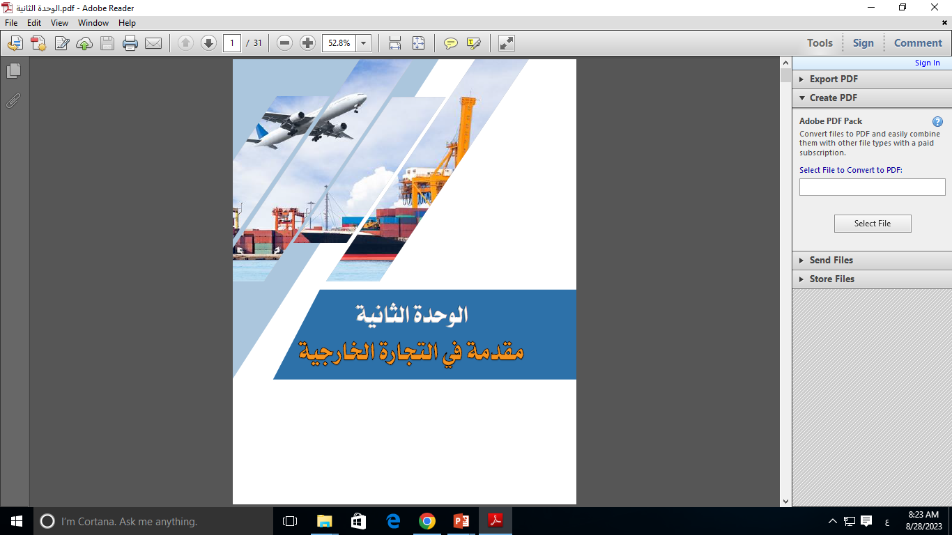
الفصل الدراسي الأول
الاقتصاد
قصد 312
للصف الثالث الثانوي / توحيد المسارات
الصفحات 51 - 56

Slide 2

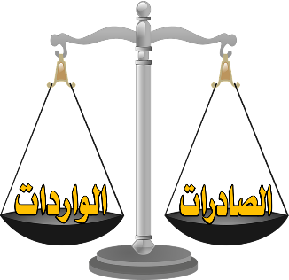
أهداف الوحدة- ميزان المدفوعات
يفسر مفهوم ميزان المدفوعات وأقسامه.
يستنتج العجز والفائض في ميزان المدفوعات.

Slide 3

أهداف الدرس
يُتَوَقَع من الطالب في نهاية هذا الدرس أن:
نعرف مفهوم ميزان المدفوعات.
نحدد أقسام ميزان المدفوعات.
وزارة التربية والتعليم – العام الدراسي 2023-2024 قصد 312 الاقتصاد الدرس: ميزان المدفوعات

Slide 4

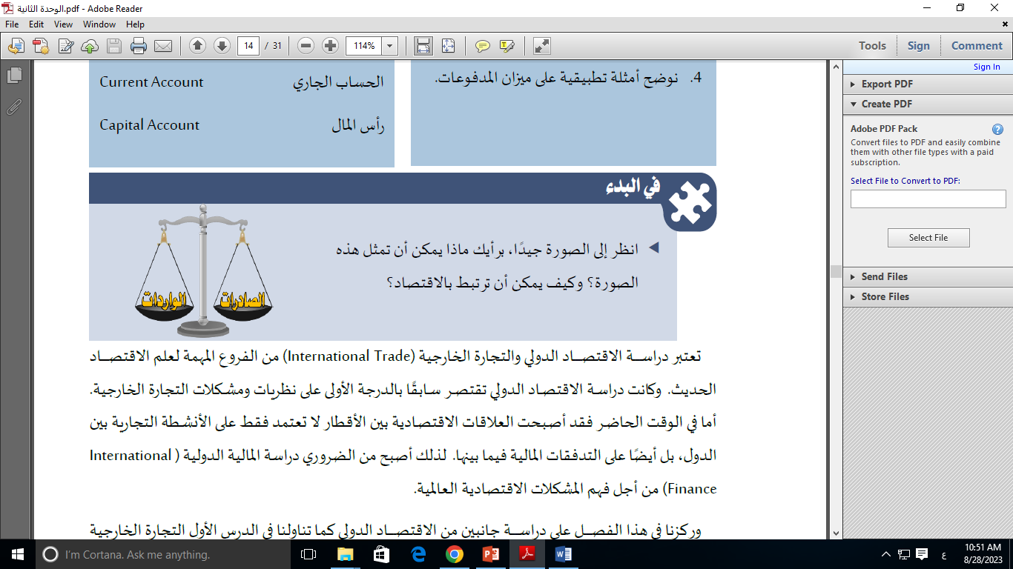
النشاط الاستهلالي
وزارة التربية والتعليم – العام الدراسي 2023-2024 قصد 312 الاقتصاد الدرس: ميزان المدفوعات

Slide 5
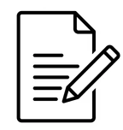
مفهوم ميزان المدفوعات
تحرص كل دولة على تحقيق التوازن الخارجي لمعاملاتها مع الدول الأخرى وذلك بإعداد كشف بمعاملاتها مع العالم الخارجي أشبه إلى حد كبير بالموازنة السنوية التي تعدها أي شركة أو مؤسسة. ويسمى هذا الكشف بميزان المدفوعات (Balance of Payment) الذي يوجز نتائج الفعاليات الاقتصادية الدولية للقطر، وذلك برصد وتبويب المعاملات المرتبطة بتدفق الأرصدة النقدية إلى الخارج، وتلك المرتبطة بتدفق الأرصدة النقدية إلى الداخل.
ميزان المدفوعات
بيان احصائي لجميع المعاملات الاقتصادية التي تتم بين المقيمين في الدولة وغير المقيمين فيها خلال فترة زمنية معينة غالبًا ما تكون سنة.
وزارة التربية والتعليم – العام الدراسي 2023-2024 قصد 312 الاقتصاد الدرس: ميزان المدفوعات

Slide 6
مفهوم ميزان المدفوعات
ويتكون ميزان المدفوعات من جانبين أحدهما دائن والآخر مدين، ويخصص كل جانب منهم لتسجيل العمليات الآتية:
الجانب الدائن: يخصص لتسجيل حقوق الدولة على الدول الأخرى، أي يختص بتسجيل قيمة صادرات الدولة إلى دول العالم.
مثال: عندما يقوم منتج بحريني بتصدير أثاث خشبي بقيمة 100000 يورو إلى أيطاليا، فهذه العملية تسجل في الجانب الدائن لأنها تسفر عن تدفق نقدي إلى داخل الدولة.
الجانب المدين: يخصص لتسجيل التزامات الدولة للدول الأخرى، أي يختص بتسجيل قيمة واردات الدولة من دول العالم.
مثال: عندما يستورد تاجر بحريني سيارة من بريطانيا ثمنها 10000 جنية إسترليني، تسجل هذه العملية في الجانب المدين؛ لأنها تستلزم انتقال الأموال إلى الخارج مقابل استيراد السيارة.
وزارة التربية والتعليم – العام الدراسي 2023-2024 قصد 312 الاقتصاد الدرس: ميزان المدفوعات

Slide 7
مفهوم ميزان المدفوعات
دائن | مدين
جميع العمليات التي تنطوي على تلقي المقيمين داخل الدولة مبالغ من المقيمين في دولة أخرى. هذه العمليات تسمى مقبوضات أو إيرادات. هذه العمليات تؤدي إلى زيادة العرض من العملة الأجنبية. | جميع العمليات التي تستلزم سداد مبالغ من المقيمين داخل الدولة إلى المقيمين في دولة أخرى. هذه العمليات تسمى مدفوعات أو التزامات. هذه العمليات تؤدي إلى زيادة الطلب على العملة الأجنبية.
وزارة التربية والتعليم – العام الدراسي 2023-2024 قصد 312 الاقتصاد الدرس: ميزان المدفوعات

Slide 8
مفهوم ميزان المدفوعات
دقيقتان
نشاط فردي
أجب عن الآتي:
ما المقصود بميزان المدفوعات؟
قارن بين العمليات المسجلة في جانب الدائن والمدين في ميزان المدفوعات.
وزارة التربية والتعليم – العام الدراسي 2023-2024 قصد 312 الاقتصاد الدرس: ميزان المدفوعات

Slide 9
أقسام ميزان المدفوعات
ميزان المدفوعات ليس مجرد سجل إحصائي لمعاملات الدولة فقط، بل أيضًا له العديد من الوظائف الهامة. فهو يعد أحد أدوات التحليل الاقتصادي التي يستعين بها الاقتصاديون في دراساتهم، ويتكون ميزان المدفوعات من أربعة أقسام:
حساب (ميزان) المعاملات الجارية.
حساب (ميزان) المعاملات الرأسمالية.
حساب (ميزان) التحويلات من جانب واحد.
حساب (ميزان) حركات الذهب.
وزارة التربية والتعليم – العام الدراسي 2023-2024 قصد 312 الاقتصاد الدرس: ميزان المدفوعات

Slide 10
أقسام ميزان المدفوعات
1- ميزان المعاملات الجارية:
تسجل فيه صادرات وواردات الدولة من السلع والخدمات، وحتى نميز بين صادرات وواردات السلع وبين صادرات وواردات الخدمات، تم الاتفاق على تسمية صادرات وواردات السلع مصطلح الصادرات والواردات المنظورة، أما صادرات وواردات الخدمات فقد أطلق عليها مصطلح الصادرات والواردات غير المنظورة.
وتسجل قيم الصادرات والواردات المنظورة في ميزان خاص يسمى الميزان التجاري بينما تسجل قيم الصادرات والواردات غير المنظورة في ميزان الخدمات ويكوّن كل من الميزان التجاري وميزان الخدمات ما يسمى بميزان المعاملات الجارية. وتتمثل أهمية ميزان المعاملات الجارية في الآتي:
 الجانب الدائن: يمثل دخل الدولة الذي تحصل عليه من دول العالم الخارجي مقابل صادرات هذه الدولة إلى العالم الخارجي.
 الجانب المدين: يمثل هذا الجانب انفاق الدولة على الواردات من السلع والخدمات التي تحصل عليها من دول العالم الخارجي.
ويمثل ميزان المعاملات الجارية (الحساب الجاري) حساب الدخل والإنفاق للاقتصاد القومي.
وزارة التربية والتعليم – العام الدراسي 2023-2024 قصد 312 الاقتصاد الدرس: ميزان المدفوعات

Slide 11
أقسام ميزان المدفوعات
2- ميزان رأس المال (ميزان المعاملات الرأسمالية):
يتضمن كل المعاملات الدولية التي تنشأ عنها التزامات وحقوق للدولة، وعادة ما يقسم هذا الميزان إلى قسمين:
المعاملات الرأسمالية طويلة الأجل:
هي معاملات تتضمن انتقال رؤوس الأموال لعدة سنوات في شكل استثمارات أو قروض لتمويل مشروعات كبيرة، ومنها: الأسهم والسندات التي تصدر لفترة استحقاق تزيد عن عام.
المعاملات الرأسمالية قصيرة الأجل:
هي معاملات لفترة قصيرة لا تتجاوز بضعة أشهر بهدف تحقيق عوائد أعلى أو تجنب خسائر، مثل: الأصول النقدية، ودائع المصارف، والقروض تحت الطلب، وسندات الحكومة قصيرة الأجل.
وزارة التربية والتعليم – العام الدراسي 2023-2024 قصد 312 الاقتصاد الدرس: ميزان المدفوعات

Slide 12
أقسام ميزان المدفوعات
3- ميزان التحويلات من جانب واحد:
يتضمن هذا الميزان ما تدفعه الدولة أو ما تحصل عليه من دون مقابل عكسي. فالهدايا والمنح والتعويضات التي تؤديها الدولة لا يتم الحصول على مقابل لها، وكذلك ما تحصل عليه من دول العالم. وينطبق ما سبق على ما يرسله الأفراد في الخارج إلى ذويهم في الداخل، أو ما يرسله الأهل إلى أبنائهم في الخارج.
4- ميزان حركات الذهب:
قد يرى البعض أن التعامل بالذهب تصديرًا واستيرادًا يماثل التعامل في أي سلعة أخرى تدخل في مجال التصدير والاستيراد، ولكن هذه الرؤية قد تكون غير سليمة، فالذهب على الرغم من كونه سلعة إلا أنه أصل من الأصول النقدية في الدولة، يستعمل في تسوية المعاملات الدولية.
وزارة التربية والتعليم – العام الدراسي 2023-2024 قصد 312 الاقتصاد الدرس: ميزان المدفوعات

Slide 13
وزارة التربية والتعليم – العام الدراسي 2023-2024 قصد 312 الاقتصاد الدرس: ميزان المدفوعات

Slide 14
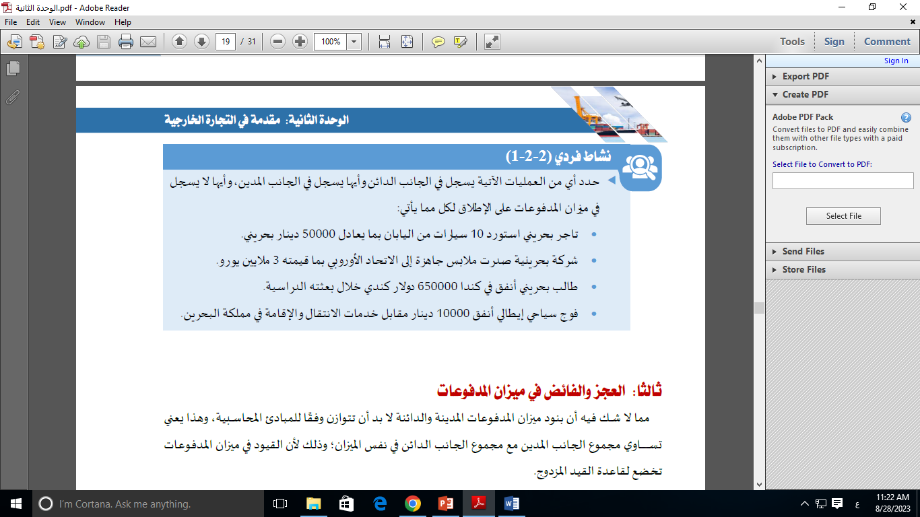
أقسام ميزان المدفوعات
5 دقائق
نشاط فردي
وزارة التربية والتعليم – العام الدراسي 2023-2024 قصد 312 الاقتصاد الدرس: ميزان المدفوعات

Slide 15

التقويم
اضغط على مربع الإجابة الصحيحة في ما يلي:
من الصادرات التي تسجل في الجانب الدائن من ميزان الخدمات ماعدا.
نفقات سياحة الأجانب في الداخل
صادرات السلع
فوائد وأنصبة موزعة مستلمة من الخارج
نفقات نقل الأجانب بواسطة وسائل نقل وطنية
وزارة التربية والتعليم – العام الدراسي 2023-2024 قصد 312 الاقتصاد الدرس: ميزان المدفوعات

Slide 16
التقويم
2. تُعد من المعاملات الرأسمالية طويلة الأجل والتي تسجل في الجانب المدين في ميزان المدفوعات:
بيع أوراق مالية من الخارج
واردات السلع
شراء أوراق مالية من الخارج
تحويلات إلى مقيمين بالخارج
وزارة التربية والتعليم – العام الدراسي 2023-2024 قصد 312 الاقتصاد الدرس: ميزان المدفوعات

Slide 17
التقويم
3- الجانب المدين للميزان التجاري يمثل دخل الدولة الذي تحصل عليه من دول العالم الخارجي مقابل صادرات هذه الدولة إلى العالم الخارجي.
خطأ
صح
وزارة التربية والتعليم – العام الدراسي 2023-2024 قصد 312 الاقتصاد الدرس: ميزان المدفوعات

Slide 18
التقويم
4.يتكون ميزان المدفوعات من جانبين أحدهما الدائن والآخر مدين، ويخصص الجانب الدائن لتسجيل حقوق الدولة على الدول الأخرى.
خطأ
صح
وزارة التربية والتعليم – العام الدراسي 2023-2024 قصد 312 الاقتصاد الدرس: ميزان المدفوعات

Slide 19
التقويم
أجب عن الآتي:
1- عدد أقسام ميزان المدفوعات.
تأكد من إجابتك
وزارة التربية والتعليم – العام الدراسي 2023-2024 قصد 312 الاقتصاد الدرس: ميزان المدفوعات

Slide 20
التقويم
ج1.
يتكون ميزان المدفوعات من أربعة أقسام:
حساب (ميزان) المعاملات الجارية.
حساب (ميزان) المعاملات الرأسمالية.
حساب (ميزان) التحويلات من جانب واحد.
حساب (ميزان) حركات الذهب.
وزارة التربية والتعليم – العام الدراسي 2023-2024 قصد 312 الاقتصاد الدرس: ميزان المدفوعات

Slide 21
نهاية الدرس
شكراً لكم ،، تنمياتنا لكم بالتوفيق
للمزيد من المعلومات
زيارة البوابة التعليمية www.edunet.bh
حل أسئلة الكتاب (ص63)
وزارة التربية والتعليم – العام الدراسي 2023-2024 قصد 312 الاقتصاد الدرس: ميزان المدفوعات

Slide 22

أضغط على السهم للانتقال إلى السؤال التالي
وزارة التربية والتعليم – العام الدراسي 2023-2024 قصد 312 الاقتصاد الدرس: ميزان المدفوعات

Slide 23
أضغط على السهم للرجوع إلى السؤال
وزارة التربية والتعليم – العام الدراسي 2023-2024 قصد 312 الاقتصاد الدرس: ميزان المدفوعات

Slide 24
أضغط على السهم للانتقال إلى السؤال التالي
وزارة التربية والتعليم – العام الدراسي 2023-2024 قصد 312 الاقتصاد الدرس: ميزان المدفوعات

Slide 25
أضغط على السهم للرجوع إلى السؤال
وزارة التربية والتعليم – العام الدراسي 2023-2024 قصد 312 الاقتصاد الدرس: ميزان المدفوعات

Slide 26
أضغط على السهم للانتقال إلى السؤال التالي
وزارة التربية والتعليم – العام الدراسي 2023-2024 قصد 312 الاقتصاد الدرس: ميزان المدفوعات

Slide 27
أضغط على السهم للرجوع إلى السؤال
وزارة التربية والتعليم – العام الدراسي 2023-2024 قصد 312 الاقتصاد الدرس: ميزان المدفوعات

Slide 28
أضغط على السهم للانتقال إلى السؤال التالي
وزارة التربية والتعليم – العام الدراسي 2023-2024 قصد 312 الاقتصاد الدرس: ميزان المدفوعات

Slide 29
أضغط على السهم للرجوع إلى السؤال
وزارة التربية والتعليم – العام الدراسي 2023-2024 قصد 312 الاقتصاد الدرس: ميزان المدفوعات

Slide 30
أضغط على السهم للانتقال إلى السؤال التالي
وزارة التربية والتعليم – العام الدراسي 2023-2024 قصد 312 الاقتصاد الدرس: ميزان المدفوعات

Slide 31
أضغط على السهم للرجوع إلى السؤال
وزارة التربية والتعليم – العام الدراسي 2023-2024 قصد 312 الاقتصاد الدرس: ميزان المدفوعات

